Slide 1
2017高唐县新教师岗位适应性培训（培训一班）
学习简报（第一期）
主编： 张传青
坊

Slide 2
2017高唐县新教师岗位适应性培训（培训一班）
栏
目
导
航
1
卷首语
2
学员考核标准
3
精彩花絮
4
日志精选

Slide 3
教育者的幸福
教育者的幸福在于蓦然回首，桃李芬芳。王国维认为人生的最高境界是“众里寻他千百度，蓦然回首，那人却在灯火阑珊处”，这种人生的最高境界其实表征了一种人生的幸福感。
但这种最高的幸福必须历经“昨夜西风凋碧树。独上高楼，望尽天涯路”和“衣带渐宽终不悔，为伊消得人憔悴”两个艰苦的求索过程。这种幸福观对于教育者而言，具
有极大的指引价值。
教育者应坚守“独上高楼，望尽天涯路”的寂寞。教师要耐得住寂寞，寂寞中自有不昧本心的轻松与自在。这种坚守关键在于心态，心态决定状态，有好的心态就有好的心情，有好的心情脸上就会常挂微笑，常挂微笑就能感染学生，让学生获取微笑的魅力、幸福的感悟。有了这种坚守，教师自己才能调整心态，成为一个幸福的人；这是作为一个教师自己的需要，也是教育的需要。为了完成这种坚守，我们必须要学会自我调节；当面对学生求知的渴望时，我们必须保持快乐与幸福，因为这是他们求知的最佳催化剂。
教育者应经受“衣带渐宽终不悔，为伊消得人憔悴”的艰辛。教育工作的确充满艰辛，但绝对不是“春蚕到死”、“蜡炬成灰”的悲壮。我们应在平淡琐碎的艰辛中不断发现新鲜和新奇，不断体会到知识开花的满足和成就，不断看到希望的萌芽和生长。
作为一个教育者，如果从明天起，你决定做一个幸福的人，你就应该当学生面对知识的海洋时，让他们体验到海子“面朝大海，春暖花开”的幸福；只有让学生体验到教诲的春风化雨，你才能收获春意盎然的幸福。
卷
首
语

Slide 4
学员考核标准
考核内容包括：课程学习、课程作业、研讨交流、研修日志，满分为100分，及格为60分。
考核内容 | 考核要求 | 权重 | 备注
课程学习 | 课程总学习时间达到或超过50学时 ，此项得满分30分。 若未达到50学时，则根据实际学时得到相应分数。 | 30% | 此次培训课程为必修课程.
课程作业 | 提交1次作业，满分为30分。每次作业在规定时间内已提交得15分，被辅导教师批阅为优秀加15分，批阅为良好加10分，批阅为合格加5分，批阅为不合格不加分。 | 30% | 作业需在布置要求后、截止日期前提交；内容必须按照要求撰写，且是自己的真实感受及认识，无抄袭现象，字数要求为300字以上。
研讨交流 | 在论坛中发布不少于5个主题帖及不少于15个回复帖。满分为20分。 发表1个主题帖得1分，回复1个帖子得1分。 | 20% | 培训期间可随时发表，杜绝灌水帖。
研修日志 | 提交2篇研修日志，每篇10分，满分20分。不提交不得分。 | 20% | 要结合所学课程内容，联系教学实践，写2篇研修日志，需为自己真实感受，无抄袭现象。

Slide 5
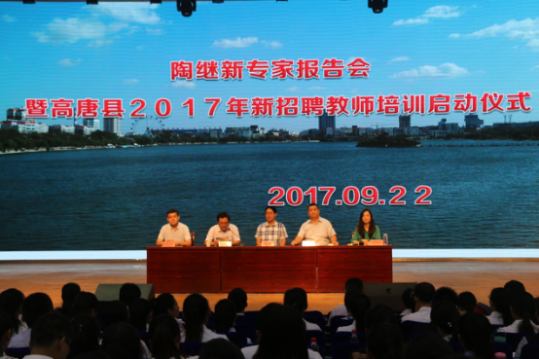
2017高唐县新教师岗位适应性培训（培训一班）
精
彩
花
絮
9月22日，高唐县教育局在民族实验小学博艺厅举行陶继新教授报告会暨2017年新任教师岗位适应性培训启动仪式，对新招录的188名教师进行岗位适应性培训。

Slide 6
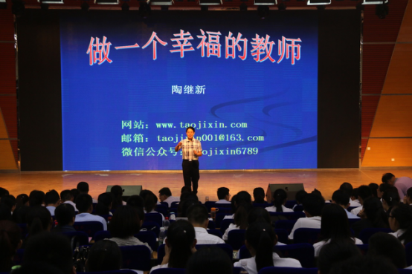
2017高唐县新教师岗位适应性培训（培训一班）
精
彩
花
絮
本次培训采取集中培训、跟岗培训、远程培训与返岗实践相结合的方式。

Slide 7
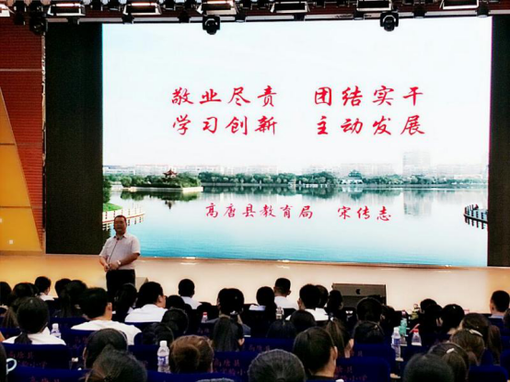
2017高唐县新教师岗位适应性培训（培训一班）
精
彩
花
絮
远程培训为期3个月，与跟岗培训同步进行，依托中国教师教育网开展，通过观看视频课程、浏览相关学习资料，参与不同类型的主题研修活动，以学促教，学以致用，提高新任教师岗位适应能力和教育教学实践能力。

Slide 8
2017高唐县新教师岗位适应性培训（培训一班）
日
志
精
选
发布者：孙笑 发布时间：2017-10-14 浏览数( 9) 就在这秋高气爽的季节，我成为了一名初中语文教师。在这之前我教过小学，小孩子的热情与天真烂漫一直感染着我，他们敬重你敬畏你热爱你。而初中生正处于青春叛逆期，开始上课前我会有顾虑会有担忧，担心自己是否能上一节成功的课。当我迈进教室一刹那，我的顾虑烟消云散，他们坐的很整齐，面对一位新的老师，孩子们给了我热烈的掌声，我知道他们的心情是期待的，看见一张张年轻阳光的脸，就好像看见了当初单纯的自己。讲课前我先立了规矩，我觉得一节课能否成功，纪律好坏尤为重要，没有一个好的纪律再好的教学设计也不会有好的效果，相反沉闷的课堂也更不会有好的收获，不仅学生学着没趣老师讲着也没劲，所以我对孩子们说在我的课堂上我们是师生，你的职责是认真听课不说无关的话，但你可以畅所欲言的发表你的见解，我很喜欢有勇气积极主动的孩子，在课下我们是朋友，你们学习或生活中遇到的烦恼都可以去找我聊，我很乐意当大家的知心姐姐。整节课孩子们很配合，氛围也很轻松活跃。我感受到在教育中你爱孩子们，他们自然会爱你，你认真完成自己的职责了，他们也自然会尊敬你。虽然刚上课不久，但我觉得能成为一名初中教师，很幸福。 ]

Slide 9
2017高唐县新教师岗位适应性培训（培训一班）
发布者：王玉琦 发布时间：2017-10-10 浏览数( 20) 我现在在高二跟岗，也担任了班主任。也许得益于十年在外求学，也许得益于五年的家教和一年多的企业管理经验，我发现教书和育人是不可分割的一个整体。只懂得教书不可能成为名师，想成为名师必然要走教书与育人相结合的道路，必须了解并满足学生成才的需求，育人而后教书，寄育人于教书，让学生知道为什么学、学什么、怎么学。为什么学解决学生的学习动力和主观能动性，引导学生树立现实的理想，规划合理的路线图。学什么解决学习的具体内容，明确学习范围帮助路线图的制定。怎么学解决学生学习成绩的提高，为理想和路线图保驾护航。这样教书便会事半功倍。 学生的学习成绩差距按照重要程度可以归纳为四点：努力程度、学习习惯、学习资源、智商，又受到家庭、自身和社会的影响，共计12个方面。因为自己教生物，所以针对努力程度，我会讲遗传学之父“农三代”孟德尔经过22年的杂交试验，8年的豌豆实验终获成功，让学生懂得努力改变命运，坚持成就理想，我会讲双小核草履虫和大草履虫竞争导致大草履虫的消亡，让学生懂得不努力会被淘汰，竞争是残酷的；针对学习习惯，我会讲学习要有“文理分科”、“纲目并举”的意识、要有“三本加两习”方法，提高自学能力，不断坚持、不断积累就能成功；针对学习资源，我会讲寻找适合自己的学习资料以及珍惜同学和任课老师这个最大的资源，因为君子性非异也，善假于物也；针对智商我会引导学生正确归因于努力程度。对于家庭，要因地制宜，做到家校要求一致，减小家庭不利因素，增强家庭有利影响，这一点需要大爱和经验，至于根据学生自身特点的教书育人更是一辈子在路上，不过我相信只要方向对了，罗马总是可以到的。 最后用先贤屈原的一首诗来表达我此时的感受：路漫漫其修远兮，吾将上下而求索！

Slide 10
2017高唐县新教师岗位适应性培训（培训一班）
让我们学习着、快乐着、成长着……

